Slide 1

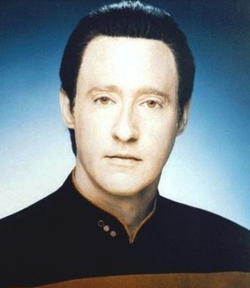
Data types

Slide 2
Variabelen en data
Programma’s werken met data (én niet met informatie)
Variabele is een locatie in geheugen waar je data opslaat, met een specifieke naam, specifieke grootte en specifiek type
naam3
naam2
naam1
type a
type b
type c

Slide 3
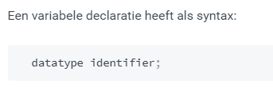

Variabelen aanmaken

Slide 4

Primitieve (ingebouwde) types
Gehele getallen: sbyte, byte, short, ushort, int, uint, long
Kommagetallen: double , float, decimal
Tekst: char,string
Booleans: bool

Slide 5
Types van variabelen voor getallen
Twee soorten getallen:
Gehele getallen (integers) 1, 2, -2, 8, 12, 32776, etc
Reële getallen(reals) 0,001; 3,14… ; -230,0201…

Slide 6
Integers bewaren
9 soorten integer types in C# (gehele getallen)
Type | Geheugen | Range
sbyte | 8 bits | -128 tot 127
byte | 8 bits | 0 tot 255
short | 16 bits | -32768 tot 32767
ushort | 16 bits | 0 tot 65535
int | 32 bits | -2147483658 tot +2147483657
uint | 32 bits | 0 tot 4294967295
long | 64 bits | -9 223 372 036 854 775 808 tot 9 223 372 036,854 775 807
char | 16 bits | 0 tot 65535
int numberOfSheep: slechte keuze! Beter ushort nemen.
(u staat voor ‘unsigned’ , zonder teken, dus enkel positief)

Slide 7
Groottes
Type | Geheugen | Range
sbyte | 8 bits | -128 tot 127
byte | 8 bits | 0 tot 255
short | 16 bits | -32768 tot 32767
ushort | 16 bits | 0 tot 65535
int | 32 bits | -2147483658 tot +2147483657
uint | 32 bits | 0 tot 4294967295
long | 64 bits | -9 223 372 036 854 775 808 tot 9 223 372 036,854 775 807
char | 16 bits | 0 tot 65535
long
sbyte
byte
short
ushort
...

Slide 8
Oefening
Oefening:
Welke type zou je kiezen voor volgende variabelen:
Temperatuur in graden Celcius
Temperatuur in Kelvin
Aantal mensen op aarde
Aantal klasgenoten
BMI (body mass index)

Slide 9

Reële getallen voorstellen
Computer zal benadering bewaren
Te lage benadering: verkeerde uitkomsten
Te hoge benadering: te veel geheugenverbruik
C# voorziet verschillende type naargelang afweging geheugengebruik vs. precisie

Slide 10
Real values bewaren
Real = alle niet-gehele getallen
Voordeel in vet
Type | Geheugen | Range | Precisie
float | 32 bits | 1,5*10⁻⁴⁵ tot 3,4*10⁴⁸ | 7 digits
double | 64 bits | 5*10⁻³²⁴ tot 1,7*10³⁰⁸ | 15 digits
decimal | 128 bits | 1*10⁻²⁸ tot 7,9*10²⁸ | 28-29 digits

Slide 11
Real values groottes
decimal
Type | Geheugen | Range | Precisie
float | 32 bits | 1,5*10⁻⁴⁵ tot 3,4*10⁴⁸ | 7 digits
double | 64 bits | 5*10⁻³²⁴ tot 1,7*10³⁰⁸ | 15 digits
decimal | 128 bits | 1*10⁻²⁸ tot 7,9*10²⁸ | 28-29 digits
double
float

Slide 12

Wij gebruiken meestal,
int voor gehele getallen
double voor reële getallen

Slide 13
Real literal waarden
2.5 (float of double??)
Compiler moet weten of je float of double hebt getypt
Float: 2.5f
Double: 2.5
Exponent (*10^{x}) notatie kan ook
Float: 9.45E8f (= 9,45*10⁸ )
Double: 9.45E8 (= 9,45*10⁸ )

Slide 14
Real literals
Float: 2.5f
Double: 2.5
Decimal: 2.5m

Slide 15
Bool
Bool(ean)
Kan maar 2 mogelijke waarden hebben: true, false

Slide 16
Tekst en karakters
Tekst kan bewaard worden in het string datatype
Bv string tekst= “Mijn zin”;
Een enkel karakter wordt bewaard in het char datatype
Bv char letter= ‘A’;
Bespreken we later

Slide 17

Variabelen

Slide 18
Variabelen
Geheugenplek om data in te bewaren
Hebben unieke naam :identifier
Soort data dat ze kunnen opslaan: datatype
Een waarde: value

Slide 19
Variabelen aanmaken
[datatype] [identifier];
Bv int getal;
Optioneel beginwaarde geven
Bv int getal=4;
Meerdere tegelijk met komma (enkel indien zelfde datatype)
Bv int lengte, leeftijd, gewicht;

Slide 20
Waarde toewijzen aan variabelen
= operator
Van rechts naar links
Vb getal = 5 ;

Slide 21
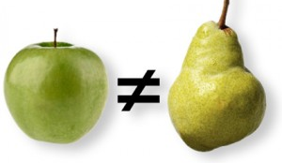
Appelen en peren
Blijf binnen het zelfde type
Je kan geen int aan een uint bijvoorbeeld toewijzen

Slide 22
Literals
Expliciete waarde
Aan vorm (zie volgende slide) kan C# weten wat het type is

Slide 23
Literals
Gehele getallen worden standaard als int beschouwd.
Vb: 125
Kommagetallen (met punt .) worden standaard als double beschouwd,
vb: 12.5
Via een suffix na het getal kan je aangeven als het om andere types gaat:
U of u voor uint . Vb.: 125U.
L of l voor long . Vb.: 125L.
UL of ul voor ulong . Vb.: 125ul.
F of f voor float . Vb.: 12.5f.
M of m voor decimal . Vb.: 12.5M.
Voor bool is dit enkel true of false
Voor char wordt dit aangeduid met een enkele apostrof voor en na de literal.
Vb: 'q'.
Voor string wordt dit aangeduid met aanhalingsteken voor en na de literal.
Vb: "pikachu".

Slide 24
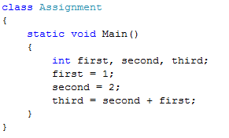
Assignment statement voorbeeld
Standaard begin van programma.
Programma hoort bij de klasse Assignment (zelfgekozen naam).
Main methode is steeds startpunt voor een programma.

Slide 25
Assignment statement voorbeeld
Aanmaken van 3 variabelen van het type integer (gehele getallen).

Slide 26
Assignment statement voorbeeld
Eerste assignment (toekenning).
Variabele first krijgt de waarde 1 toegewezen.

Slide 27
Assignment statement voorbeeld
Volgende assignment.
Variabele second krijgt de waarde 2 toegewezen.

Slide 28
Assignment statement voorbeeld
Derde assignment.
third krijgt de som toegekend van de waarden die de variabele second en first bevatten.
third zal met andere woorden de waarde 3 toegekend krijgen.

